Slide 1
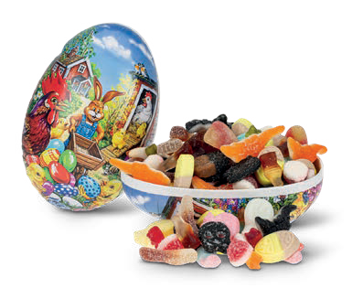
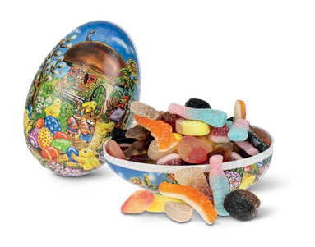
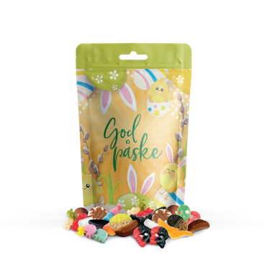
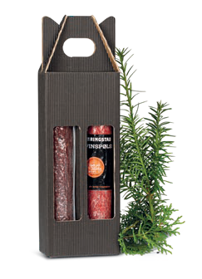
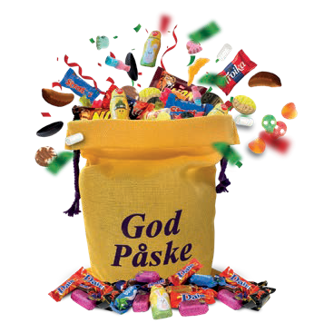
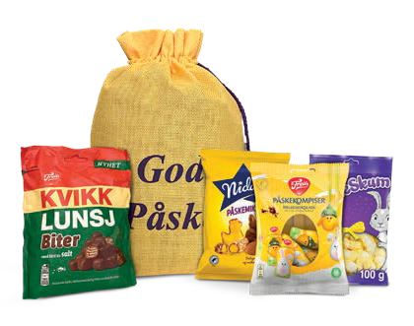
S A L G S D U G N A D
PÅSKEN 2026
215,-
150,-
PÅSKEEGG 18 CM
Innhold: Smågodtblanding 450g.
PÅSKEEGG 15 CM
Innhold: Smågodtblanding 300g.
199,-
249,-
PÅSKEPOSEN
Innhold: Smågodtblanding 500g.
SPEKEPØLSER I GAVEESKE
Innhold: Rødvinspølse snabb 200g, Elg spekepølse 200g.
310,-
380,-
PÅSKEHARENS POSEFAVORITTER
Innhold: Nidar Påske Marsipan 138g, Påskeskum 100g, Kvikk lunsj biter 130g, Påskekompiser 120g. Pakkes i striesekk med God Påske trykk.
PÅSKEHARENS GODTERIFAVORITTER 1, 2 KG
Innhold: Smågodtmiks 600g, IPB miks 600g. inkl. Stratos, Troika og Lion.
Pakkes i striesekk med God Påske trykk.

Slide 2
Navn på selger:
Påskeegg 18 cm
Påskeegg 15 cm
Spekepølser i gaveeske
Påskeharens godteri-favoritter 1,2 kg
Påskeposen
Påskeharens posefavoritter
Navn på kunde
Totalt

